Slide 1
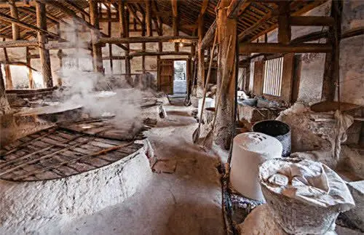
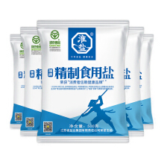
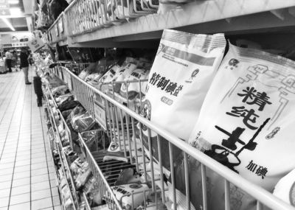
质量守恒定律的应用
武进区星辰实验学校 蒋桔

Slide 2

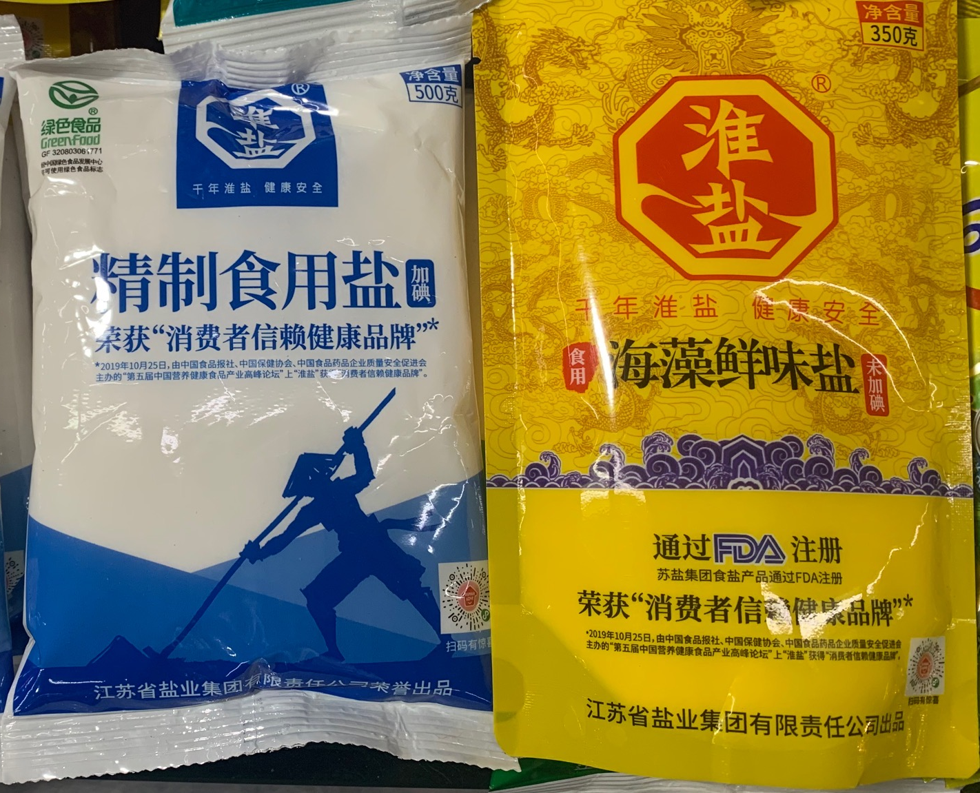
产生了许多疑惑……
加碘
未加碘
Notes:
这时候我犯了难，究竟是选加碘食盐呢，还是不加碘的呢？

Slide 3
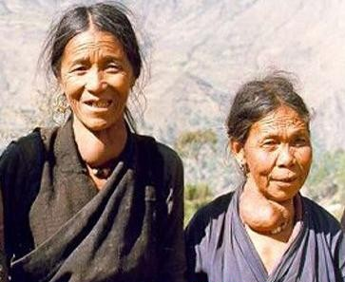
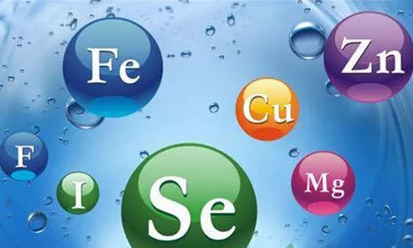
疑惑1:
加碘食盐中的“碘”指的是什么？
为什么要加碘？
碘是人体内必需 的微量元素之一
含碘量较少造成人体缺碘，会得甲状腺肿大，俗称“大脖子病”
Notes:
那人体是如何从碘酸钾中获得碘元素的呢？

Slide 4
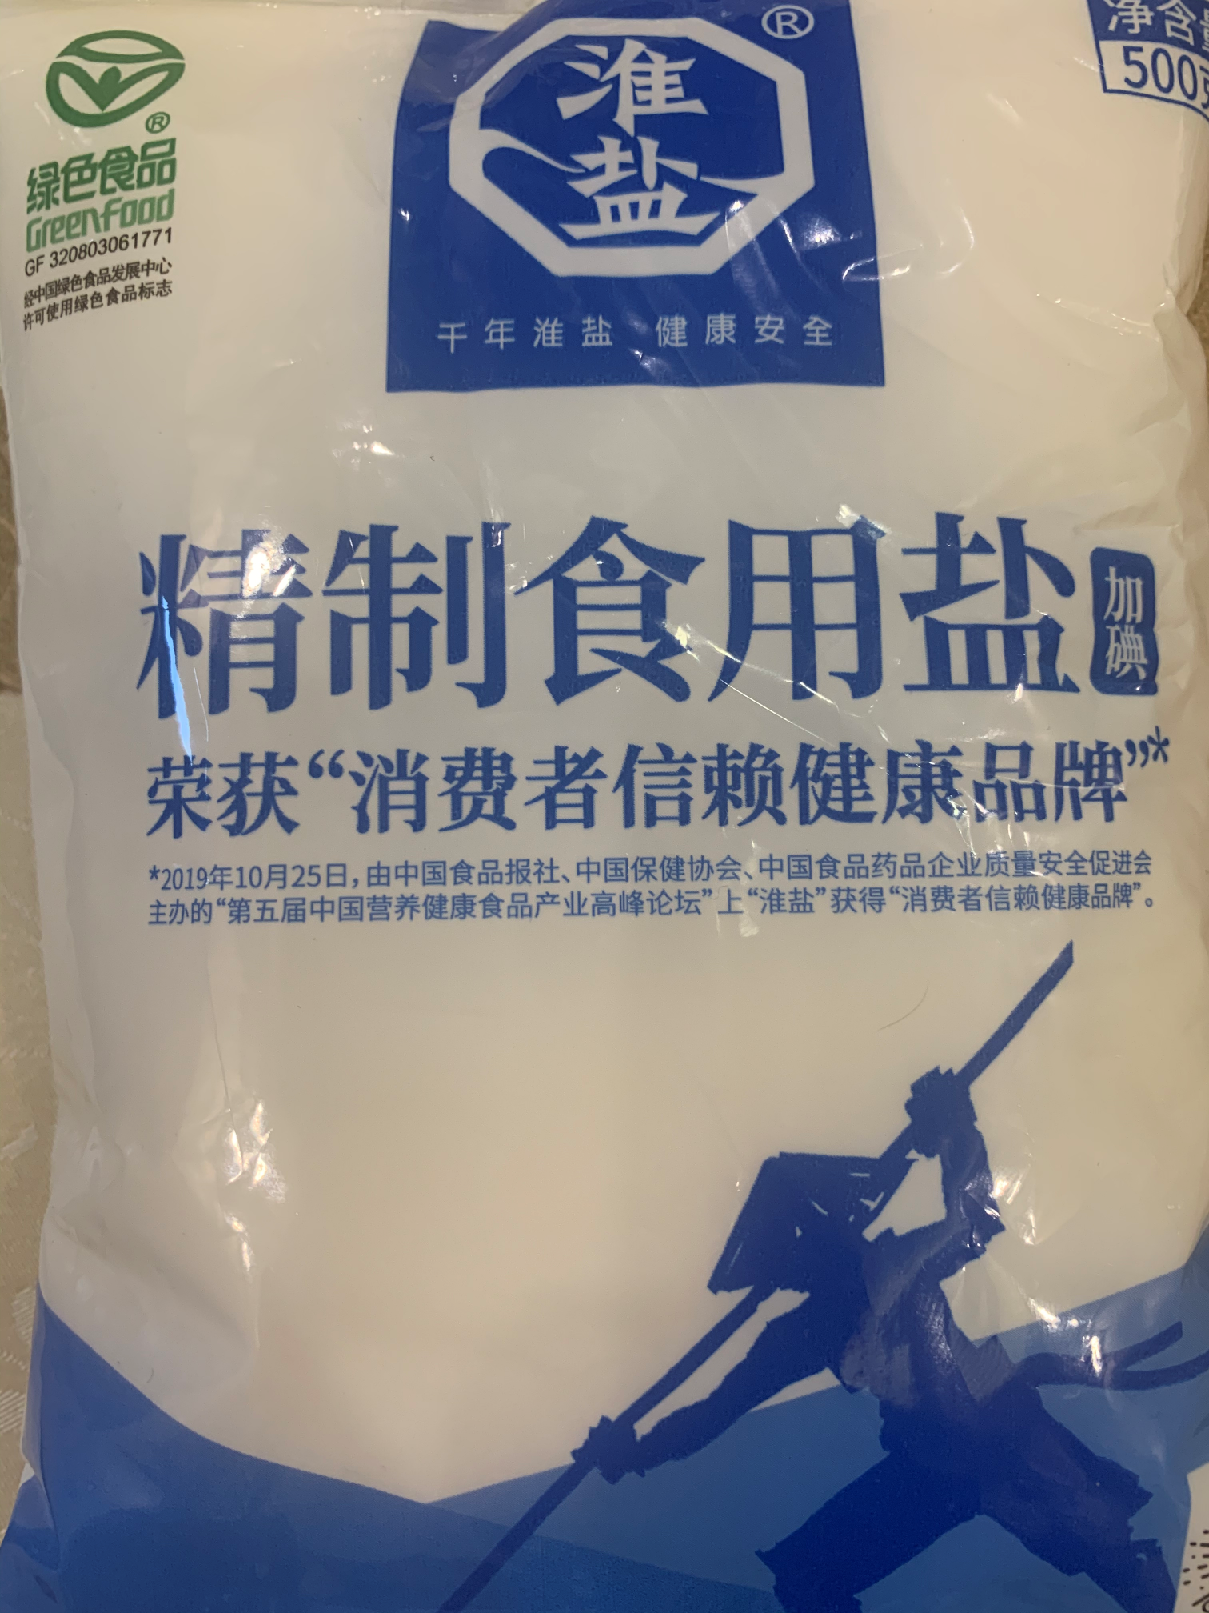
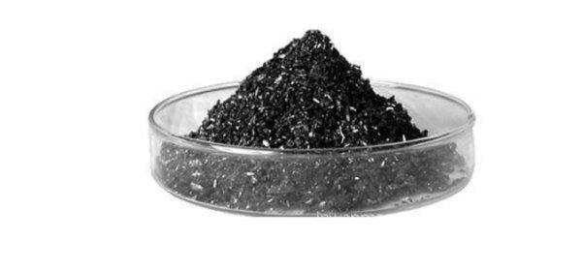

疑惑2：
加碘食盐中的碘是碘单质吗？
资料卡片1
加碘
碘（I₂）
单质碘呈紫黑色，
有毒性和腐蚀性。
Notes:
生活中的食盐标签引发了同学们思考，食盐的主要成分是氯化钠，那加碘食盐中的碘指的是什么?
加碘食盐是指含碘的食盐，这是为了减少碘缺乏症而存在的，因为我国大部分地区都缺碘，因此在日常食用的食盐中加入碘可以减少碘缺乏症。我国是从1995年开始实施全民食盐加碘，我们现在几乎可以在市面上购买到的食盐都是已经加碘的，甚至我国还设置了每年的5月15日为全国碘缺乏病防治日，专门用来宣传吃碘盐可以防治碘缺乏病。

Slide 5
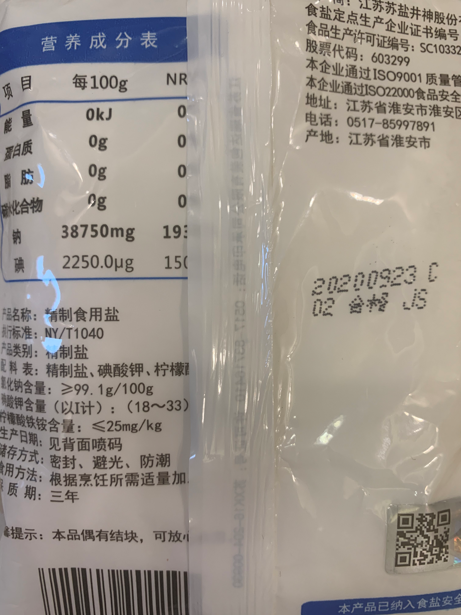

疑惑3：
碘酸钾由哪些元素组成？
初步猜测：
根据碘酸钾的名称猜想元素组成
一定含K、I
可能还含O
配料表：
精制盐
回顾旧知
KClO₃ 氯酸钾
碘酸钾
柠檬酸铁铵
K₂CO₃ 碳酸钾
KNO₃ 硝酸钾
K₂SO₄ 硫酸钾

Slide 6
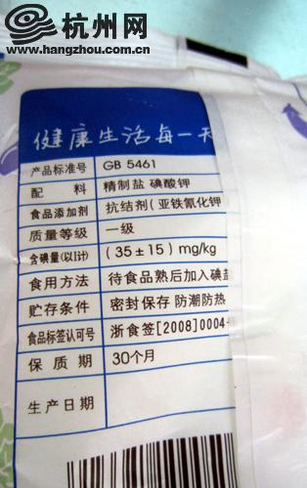
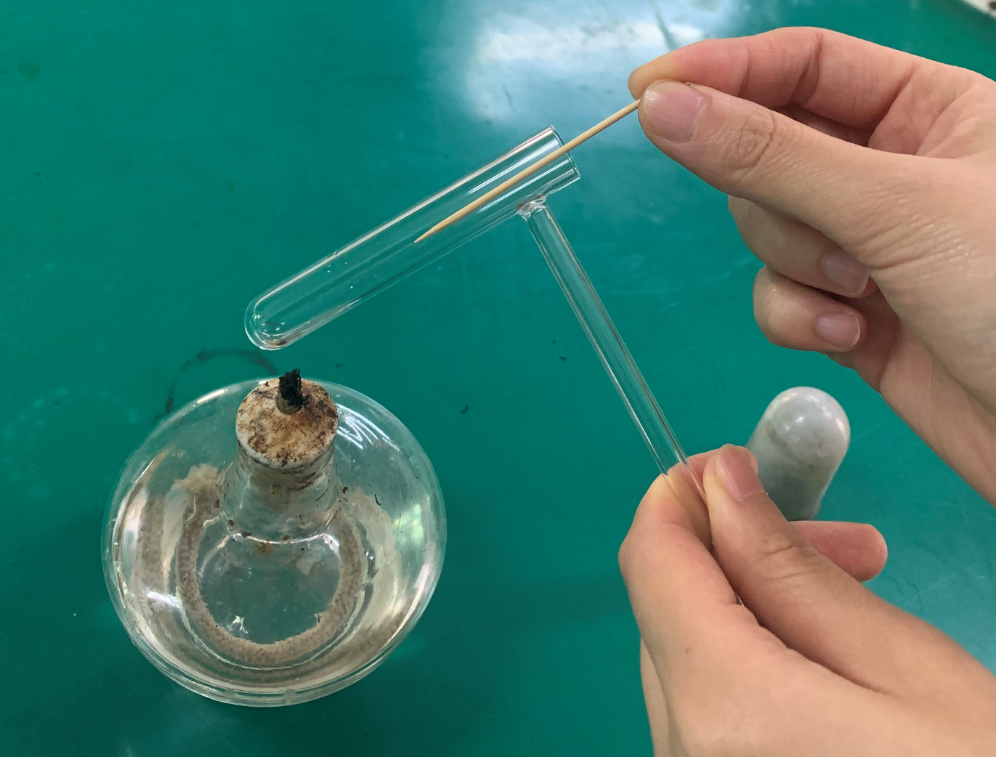
请你设计实验，证明碘酸钾中是否含有氧元素。
碘酸钾
加热
化学反应前后
元素种类不变
氧气
依据
结论：
（含氧元素）
O₂
【实验探究1】
取2药匙碘酸钾固体于试管装置中，用酒精灯充分加热一段时间，将带火星的木条伸入试管中，观察现象。
待食品熟后加入碘盐
忌高温蒸煮

Slide 7
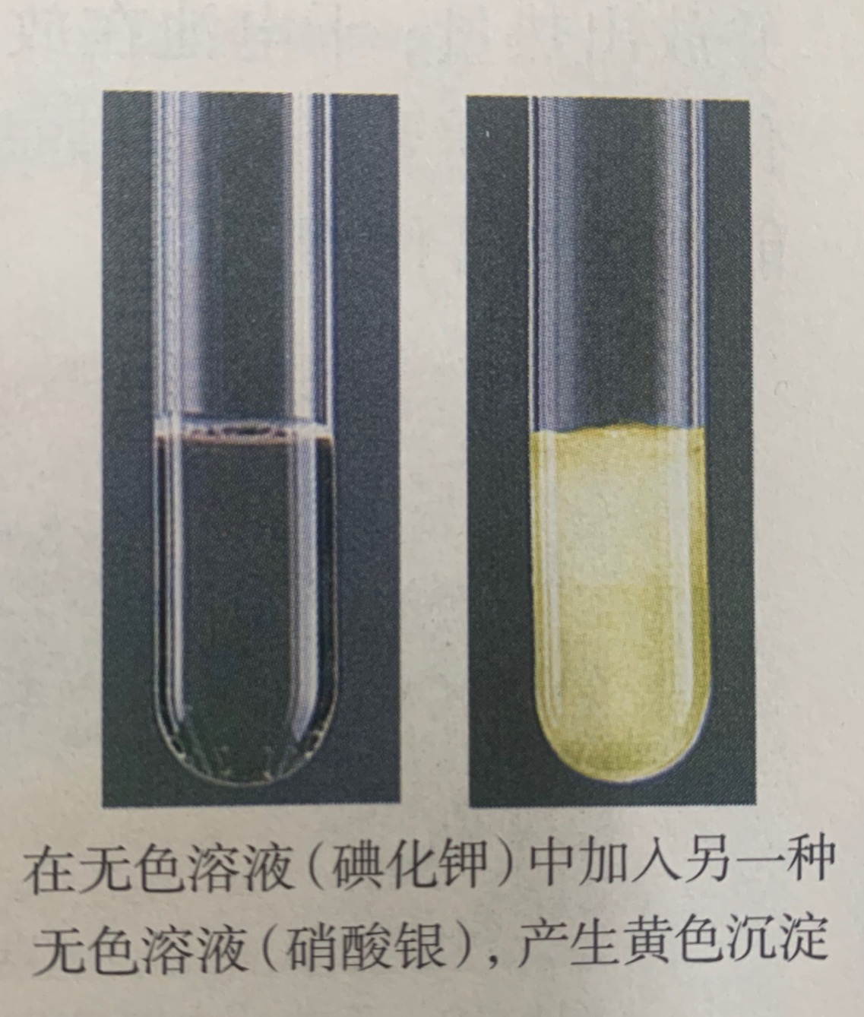

疑惑4：
碘酸钾受热除了生成氧气，还会生成什么物质呢？
KI的性质：
资料卡片2
碘酸钾与氯酸钾的结构及化学性质相似
碘酸钾
加热
氧气
物质
＋
K、I、O
O₂
KI
【实验探究2】
将反应后的试管冷却片刻后，向其中加水，充分振荡，再滴入一滴管硝酸银溶液，观察现象。
上册书本P11
Notes:
师：碘酸钾受热除了生成氧气以外，还生成了什么物质呢？请同学们继续观察试管中的物质。

Slide 8
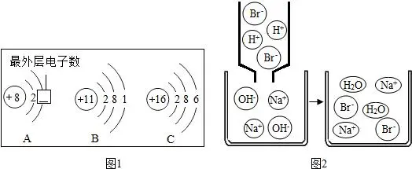
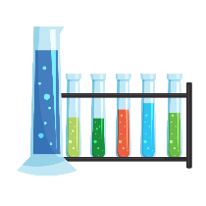

碘化钾和硝酸银反应的化学方程式：
KI + AgNO₃= AgI↓ + KNO₃
下图是某同学画的微观示意图，你认为是否正确？
NO₃⁻
Ag⁺
AgI
化学反应前后，
原子种类不变，
原子个数不变。
K⁺
I⁻
依据
I⁻
K⁺
I⁻
K⁺
反应前
反应后
Notes:
你知道该反应的微观本质是什么吗？

Slide 9
疑惑5：
如何求出碘酸钾的化学式？
KIO_{x}
加热
KI + O₂
Ar(O)=16 Ar(K)=39 Ar(I)=127
依据
思路一：
根据化学式计算
元素种类不变、元素质量不变
依据
思路二：
根据方程式计算
原子种类、个数、质量均不变
依据
①前后固体质量之差
参加化学反应的各物质的质量总和
等于反应后生成的各物质的质量总和
获得O₂的质量
的方法
②测氧气体积
③……
Notes:
碘酸钾受热分解的产物已经全部探究得出，小组同学又提出了新的疑问，如何求出碘酸钾的化学式

Slide 10
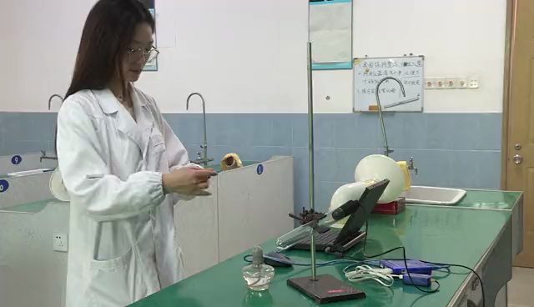
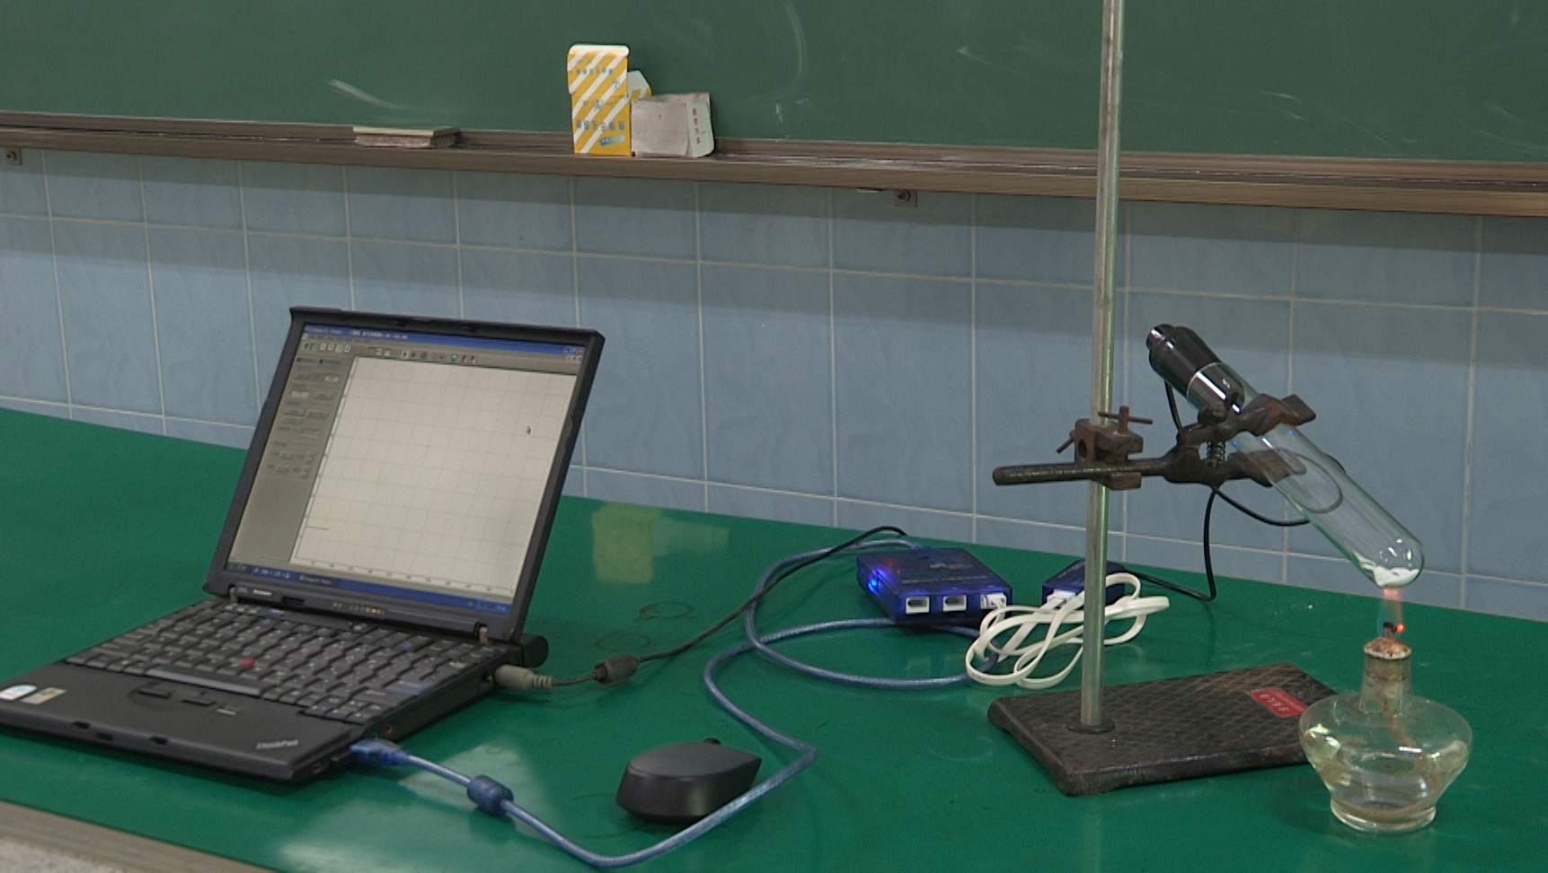
【数据测定】
Ar(O)=16 Ar(K)=39 Ar(I)=127
1. 称取2.14g碘酸钾固体放入大试管中，用氧气浓度传感器连接装置；
2. 用酒精灯加热固体至充分反应，观察氧气浓度数据的变化。
【数据处理】：
m(O₂)= 0.47892g
(约 0.48g)
【得出结论】：
碘酸钾的化学式为KIO₃
加热
碘酸钾受热分解的化学方程式：
2KIO₃ = 2KI + 3O₂↑

Slide 11
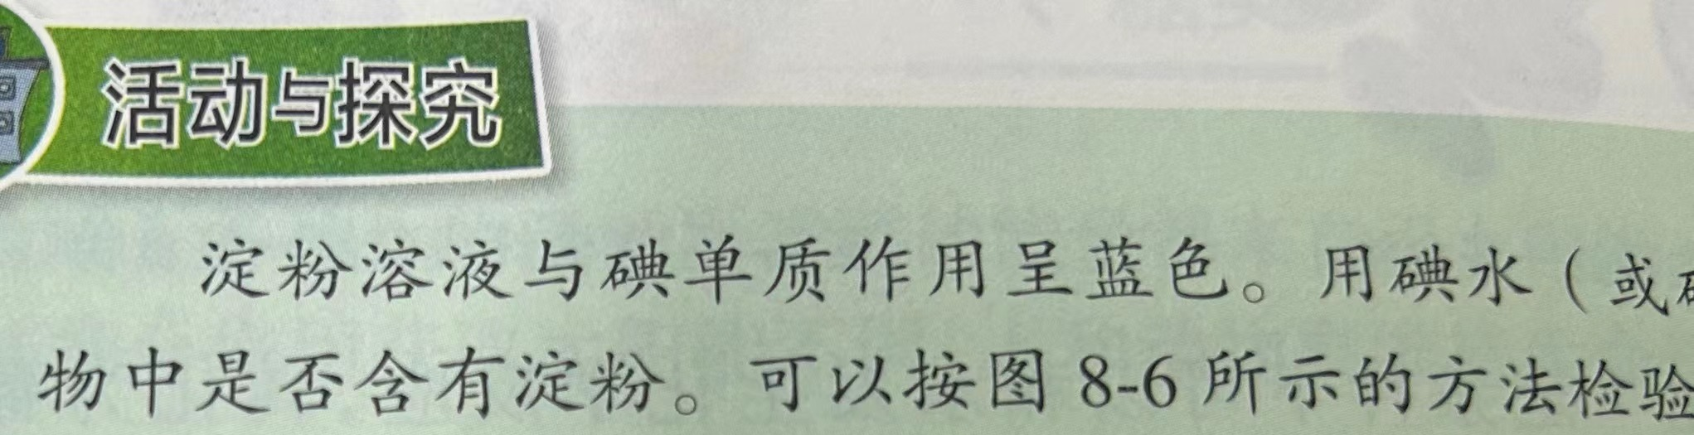
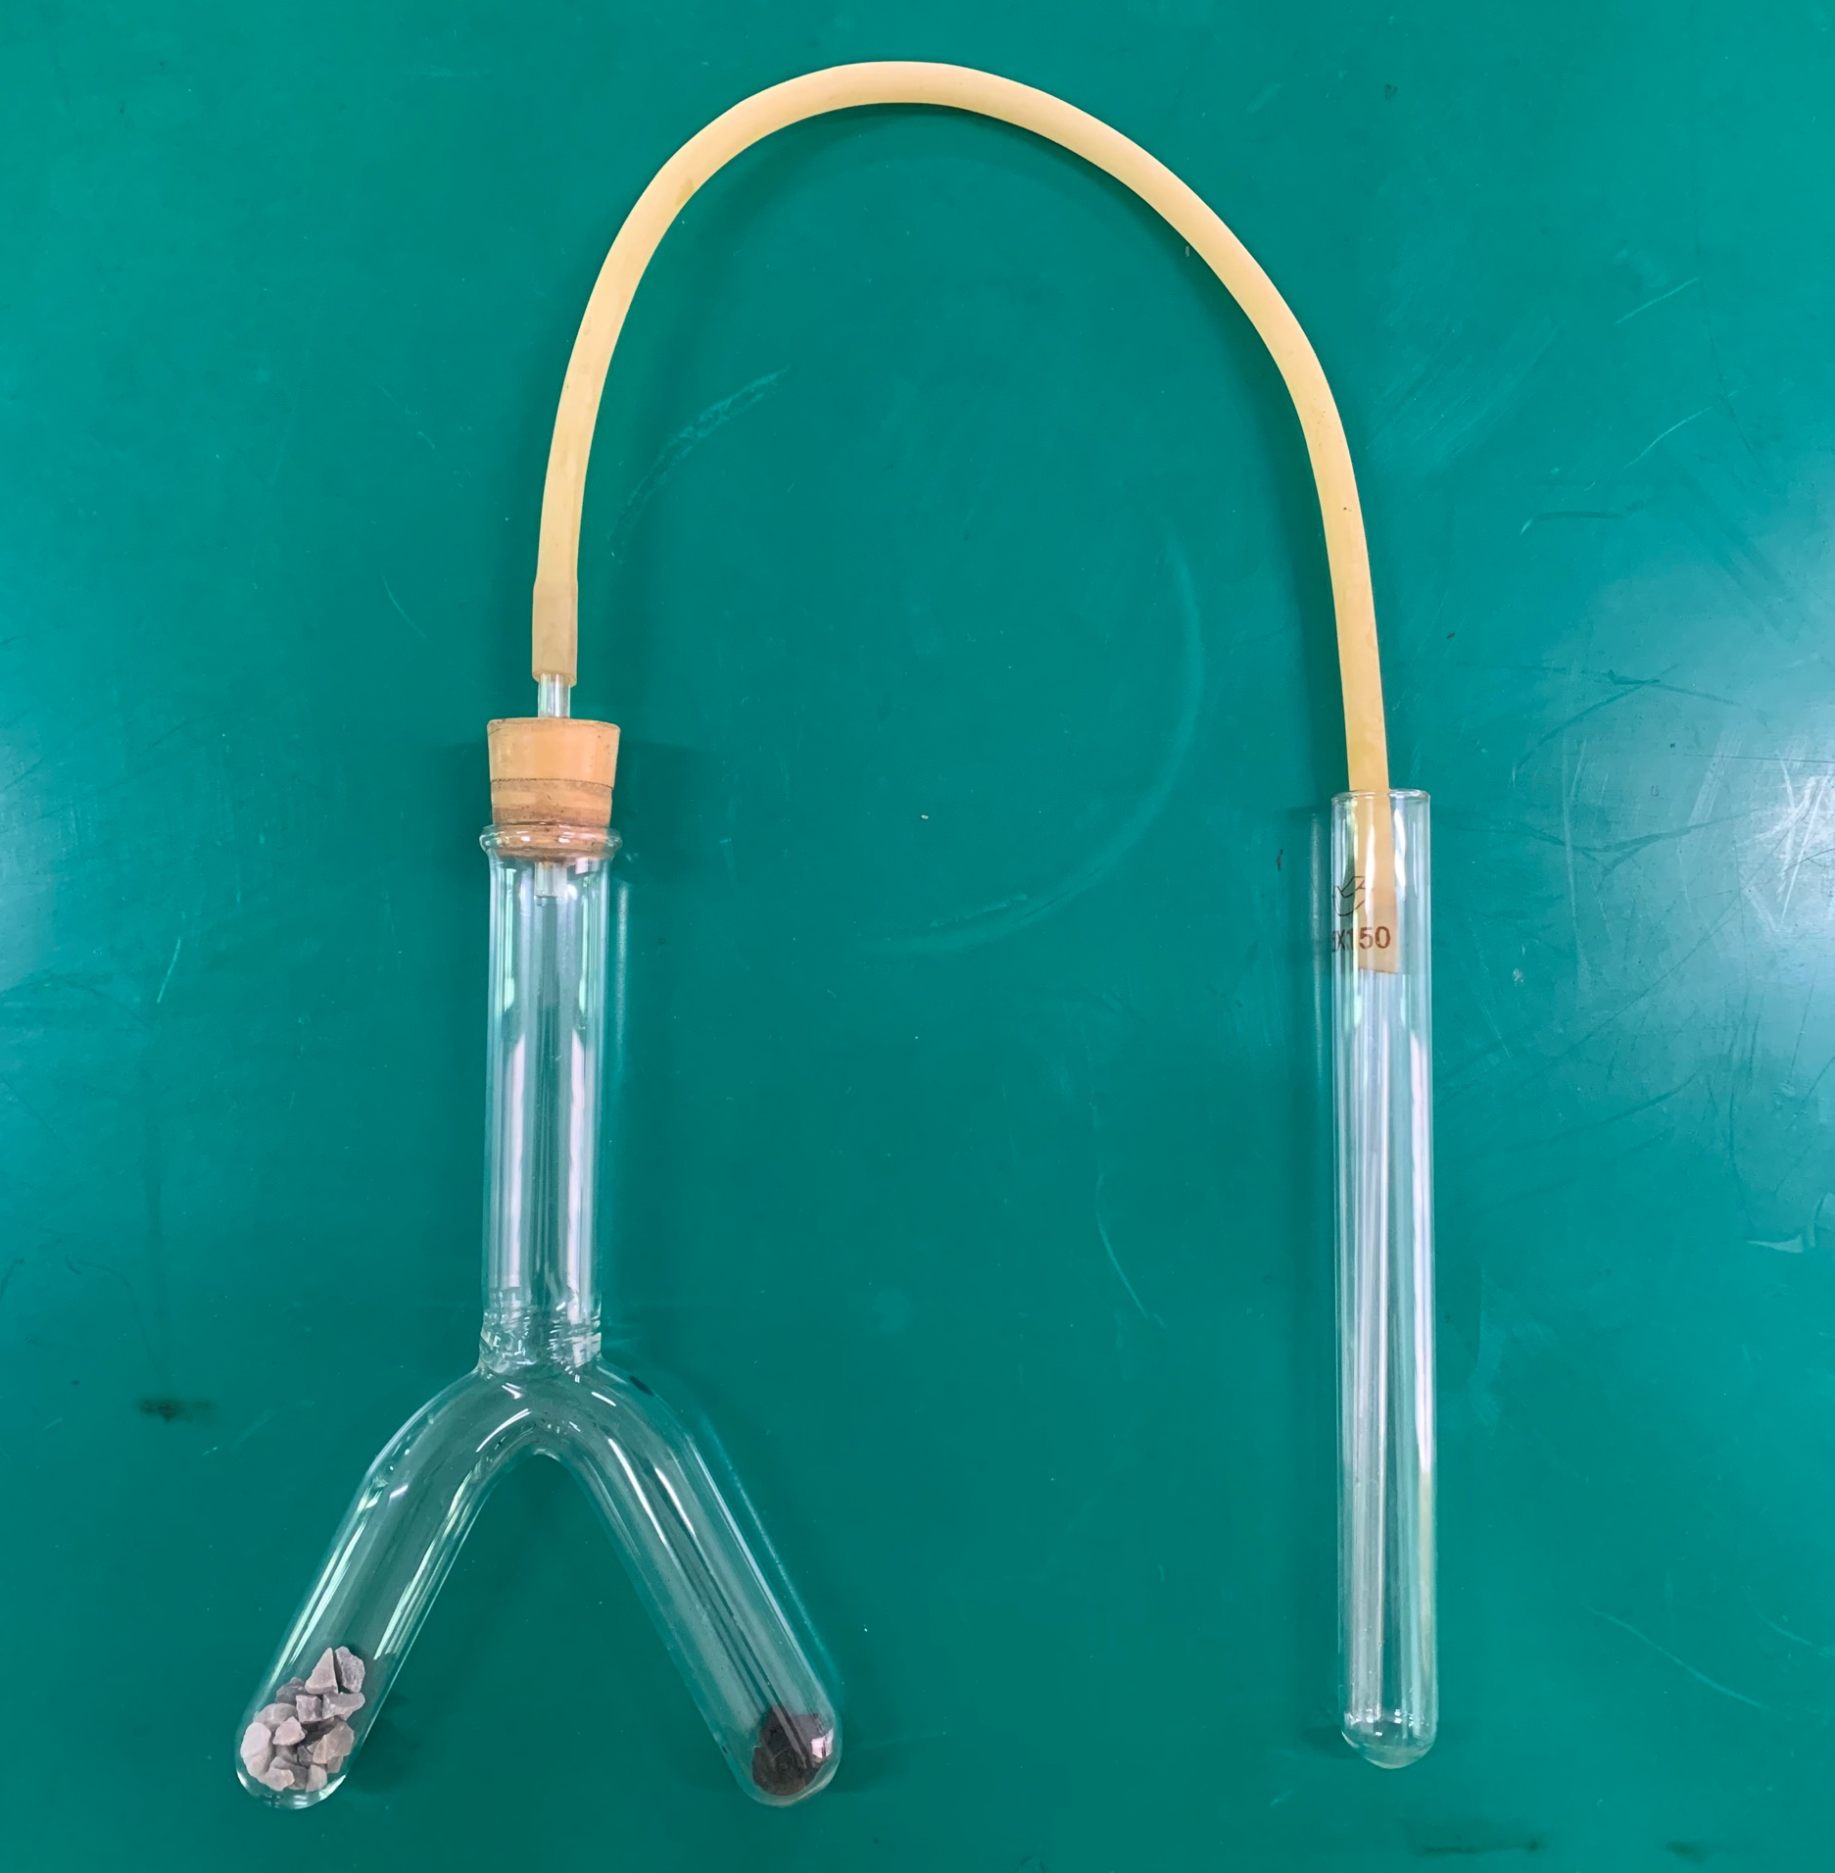
疑惑6：
《沪教版》九年级化学下册
为什么不直接在食盐中加碘化钾呢？
资料卡片3
-
已知碘酸钾在人体内转化为 而被人体吸收
I
【教师演示2】
1.向碘化钾溶液中迅速通入氧气和二氧化碳气体，观察溶液颜色的变化；
2.向所得溶液中滴加淀粉溶液，再次观察溶液颜色的变化。
碘化钾在空气中易变质变成单质碘而挥发流失，而碘酸钾的化学性质稳定，在常温下易保存，用其加工碘盐，能取得更好的防病效果。

Slide 12
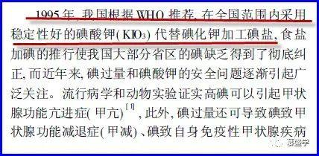
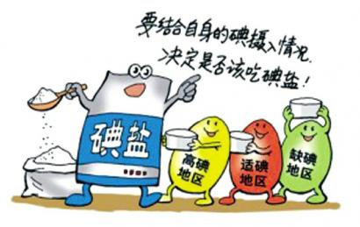
我国使用加碘食盐的历史
行政决定将食盐加
碘化钾改为碘酸钾
全民食盐加碘
的碘含量下调
1979年
1995年起
2012年
无碘盐
碘缺乏地区
开始加碘
1989年
我国开始实施全民食盐加碘酸钾
2002年
允许各省自行确定碘浓度
煎盐器具
中国是最早食用和人工生产食盐的国家
除了碘之外，锌、铁、钙、硒等元素的补充也应该适量……
Notes:
在全国范围内采用稳定性好的碘酸钾( KIO3 )代替碘化钾加工碘盐。

Slide 13
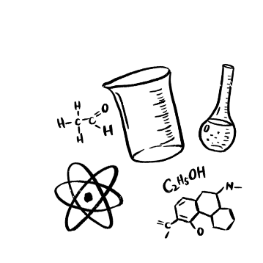

【归纳总结 反思提升】
说说本节课给你留下了哪些深刻印象？
知识归纳
方法总结
氧气、单质碘的检验
定性到定量
利用质量守恒定律
碘酸钾成分的精确测定
宏观到微观
化学方法
一些化合物的性质复习
实验探究法

Slide 14
原子
能量守恒
化学式
恒
质量守恒
电荷守恒
体内元素守恒

